Slide 1
Декоративно-прикладное
искусство
НАРОДНЫЕ ПРОМЫСЛЫ
Составитель Панфилова С.В. воспитатель МДОУ детский сад комбинированного вида № 42 «Теремок»

Slide 2
В гостях у городецких мастеров

Slide 3
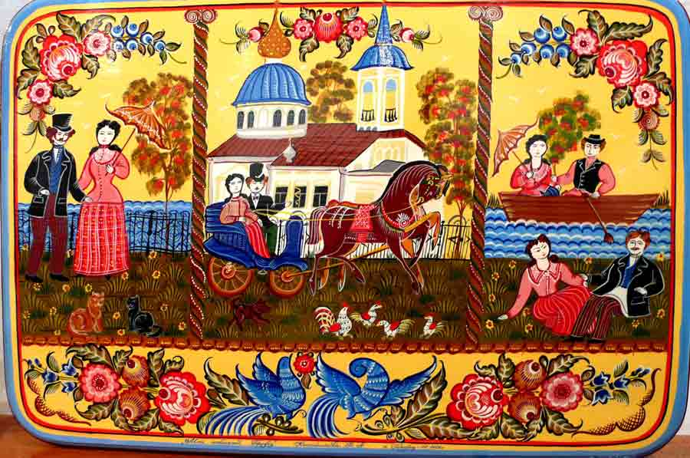
Городецкая роспись – как ее нам не знать.
Здесь и жаркие кони, молодецкая стать.
Здесь такие букеты, что нельзя описать.
Здесь такие сюжеты, что ни в сказке сказать.

Slide 4
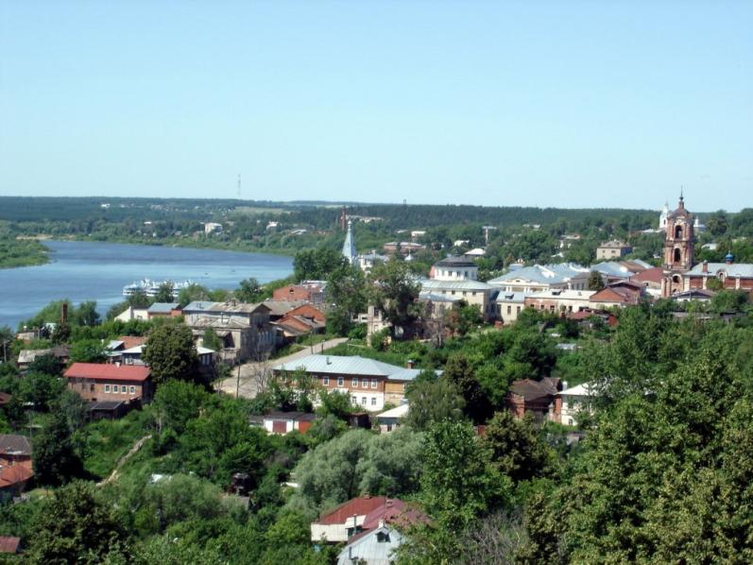
В стародавние времена на речке Узоле расположились деревеньки недалеко от городка, который назывался городец. А славились те времена своими ремесленниками. Но самый большой простор для деятельности был у мастеров по дереву. Вот и называли их городецкими мастерами.

Slide 5
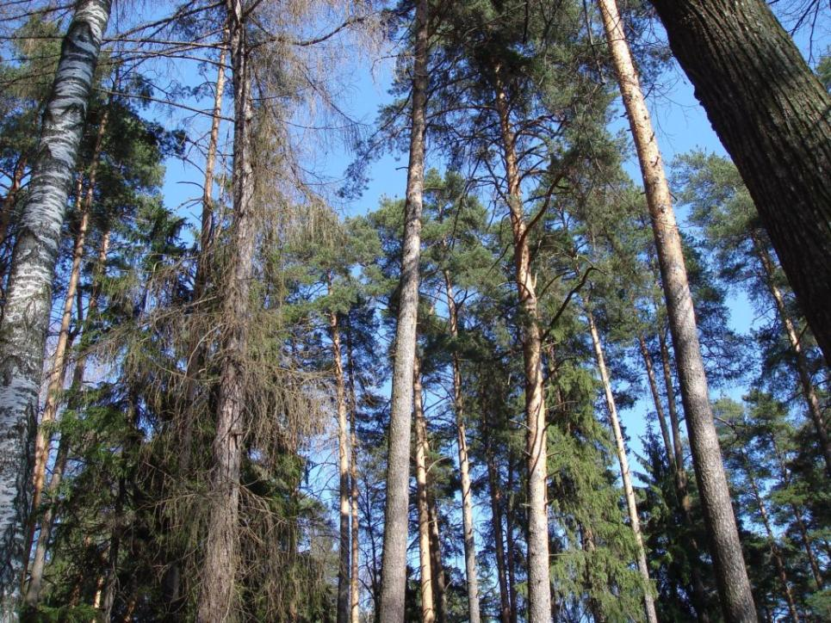
В тех краях росли леса зеленые, местами дремучие. Леса давали материал, из которого делали всё:

Slide 6
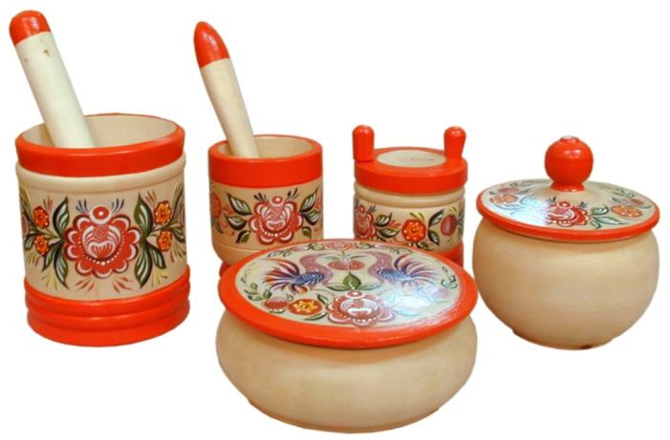
посуду, мебель, игрушки. И стали мастера свои изделия расписывать яичными красками.

Slide 7
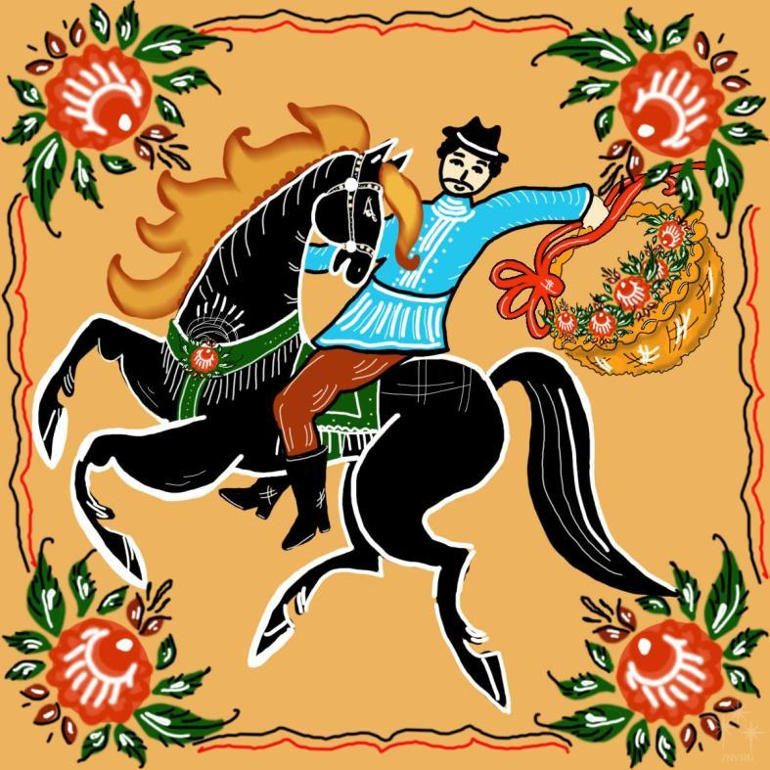
То всадник на вороном коне скачет,

Slide 8
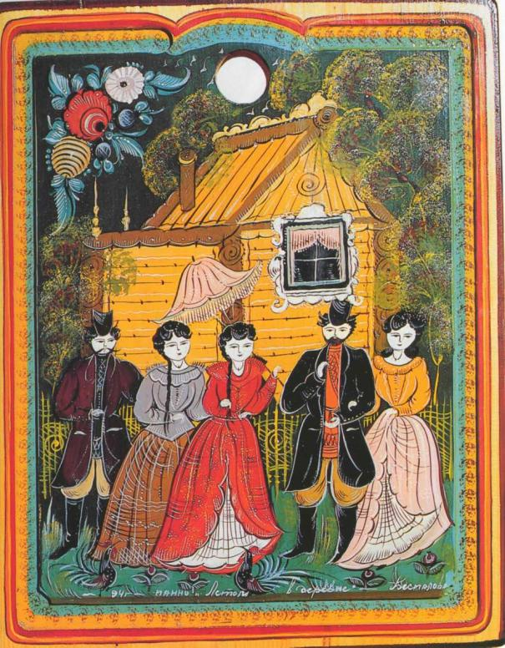
То барышни с кавалерами прогуливаются

Slide 9
А то чаепитие в богатом доме с колоннами да парадными лестницами.

Slide 10
Любили мастера изображать дивных птиц в садах сказочных:

Slide 11
Петушков, павлинов, голубей, лебедей или кукушек.

Slide 12
Ни одно городецкое изделие не обходилось без пышных гирлянд или букетов цветов. Роспись всегда получалась удивительно легкой и прозрачной.

Slide 13
В цветочном узоре городецкой росписи рисовали в основном четыре цветка.

Slide 14
Розан: центр ровно в середине, вокруг лепестки. Купавка: центр сдвинут вверх, а вокруг лепестки.

Slide 15
Ромашка: от центра к краю нарисованы тонкие лепестки. Бутон: центр сдвинут вверх, лепестков нет, ведь бутон – это нераспустившийся цветок. Обязательно рисовали зеленые листья и кустики. Все цветы и листья оживляли белой и черной краской.

Slide 16
В наши дни городецкие мастера перешли на масляные краски, но так же как и много лет назад расписывают разделочные доски, хлебницы, разные наборы посуды, детские кроватки, стульчики да игрушки. А люди, как и раньше, с удовольствием покупают изделия городецких мастеров и украшают ими свой дом.

Slide 17
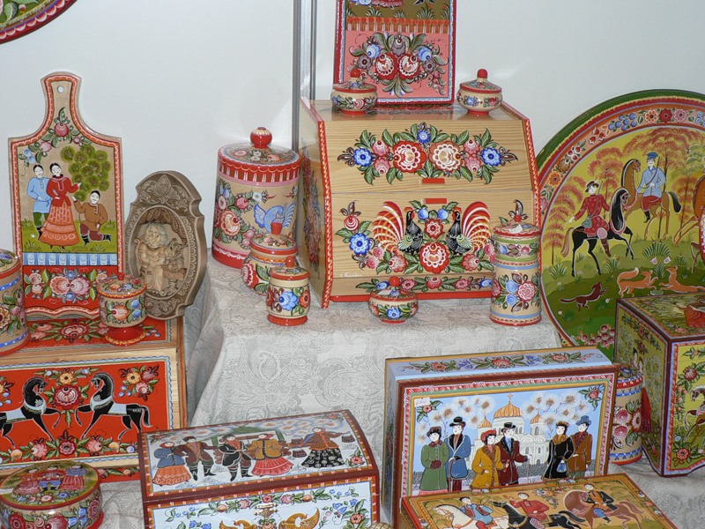

Slide 18
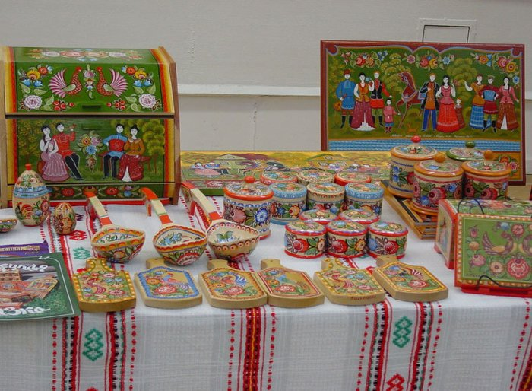

Slide 19
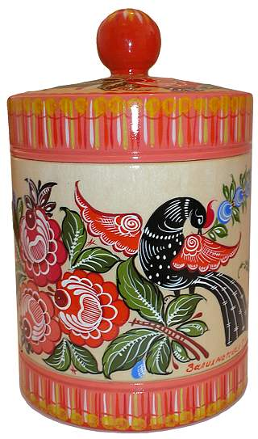
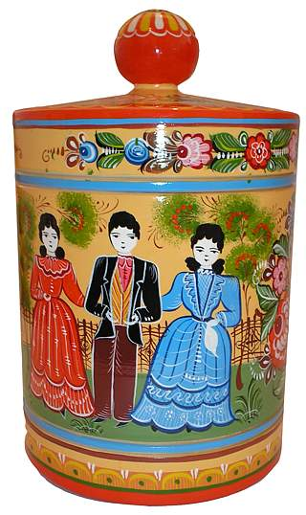

Slide 20
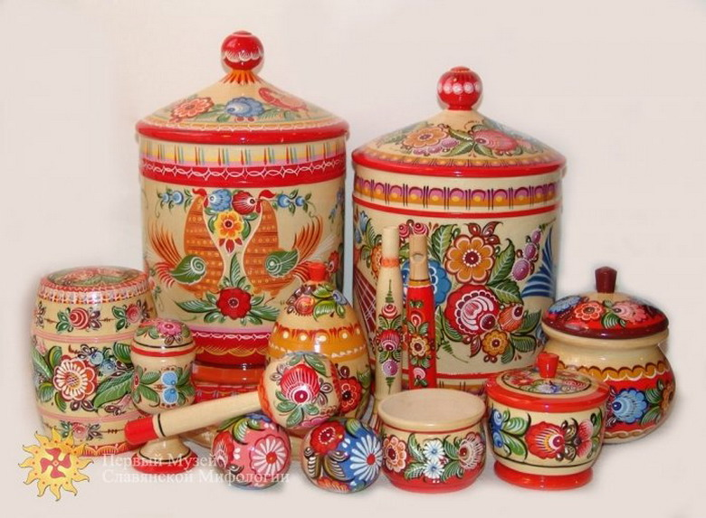
Вот и сказке конец, а кто слушал – молодец!

